Slide 1
Практика по теме: Создание УКВ ЧМ радиоприёмника на базе микросхемы КС1066ХА1
Выполнил студент 595 группы: Лаптев Александр
Руководитель: Матющенко Ю.Я.

Slide 2
Цель: Создать рабочий прибор, готовый к повседневному использованию. Задачи: 1. Обзор существующих аналогов данного устройства, на основе принципиальных схем с микросхемами-аналогами. 2. Определение перечня требований к устройству на основе проведённого обзора. 3. Проектирование печатной платы на основе выбранной принципиальной схемы. 4. Создание печатной платы и монтаж элементов на неё. 5. Тестирование готового устройства.

Slide 3
Требования к разработке продукта были следующими: 1. Радиоприёмник должен покрывать зарубежный УКВ диапазон (88,0 – 108,0 МГц). 2. Обеспечивать приемлемое качество звучания и иметь низкий уровень помех.

Slide 4
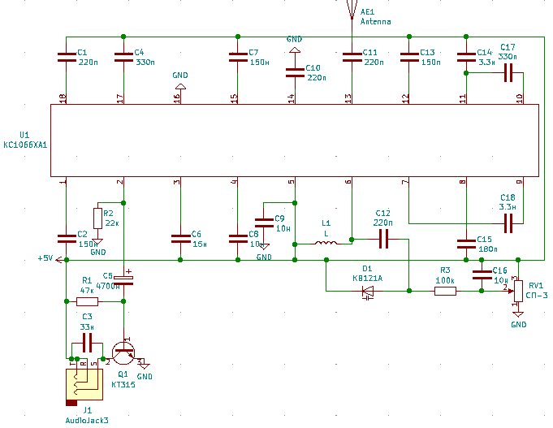
Принципиальная схема радиоприёмника
Графическое описание устройства

Slide 5
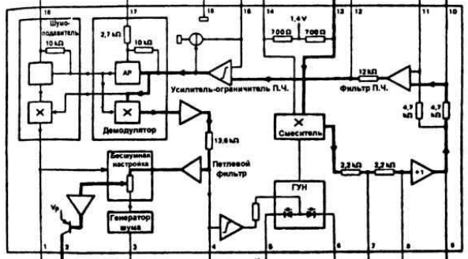
Схема устройства КС1066ХА1
Графическое описание устройства

Slide 6
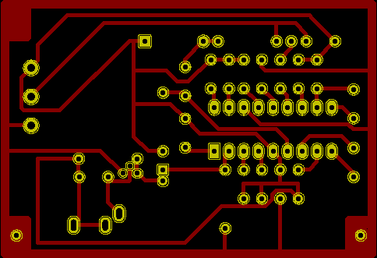
Печатная плата после разводки
Графическое описание устройства

Slide 7
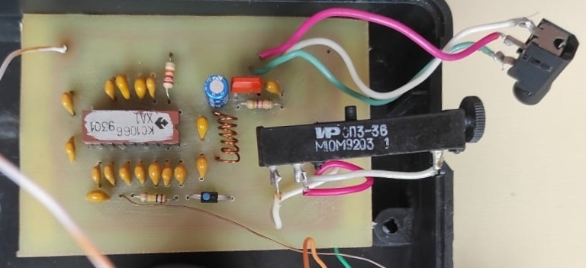
Вид платы со стороны компонентов
Устройство

Slide 8
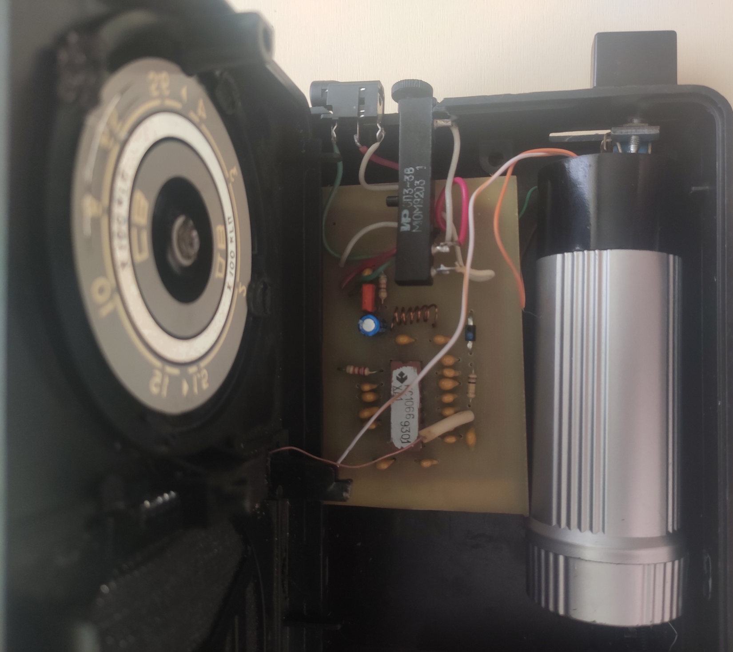
Вид готового устройства в корпусе
Устройство

Slide 9
Технические характеристики радиоприёмника: Диапазон частот, МГц - (88-108) Номинальное напряжение питания, В - 4,5 Потребляемый ток, мА - 8 Чувствительность, мкВ - 6 Коэффициент гармоник на частоте 1 кГц - 0,7 Отношение шум/сигнал, дБ - 50 Полоса захвата АПЧ, кГц - 300 Полоса воспроизводимых частот, кГц - 10 Выходное напряжение ЗЧ на нагрузке 22к, мВ - 70

Slide 10
Заключение В ходе практики было сделано следующее: 1. Проведён обзор существующих аналогов УКВ радиоприёмника на базе схожих микросхем. 2. Определён перечень требований к устройству. 3. Спроектирована печатная плата. 4. Вытравлена печатная плата и произведён монтаж элементов на неё. 5. Протестировано устройство.

Slide 11
Спасибо за внимание!

